Slide 1
EDUCAZIONE A CORRETTI STILI DI VITA
A cura di:
Patrizia Balbinot, Luigi Bottaro e Gianni Testino
La cultura della prevenzione
attraverso un nuovo strumento di insegnamento
da introdurre nelle scuole

Slide 2
EDUCAZIONE A CORRETTI STILI DI VITA
SANA
ALIMENTAZIONE,
MOVIMENTO
E CORRETTO
STILE DI VITA
DISTURBI DEL COMPORTAMENTO ALIMENTARE
Francesca Zanesini

Slide 3
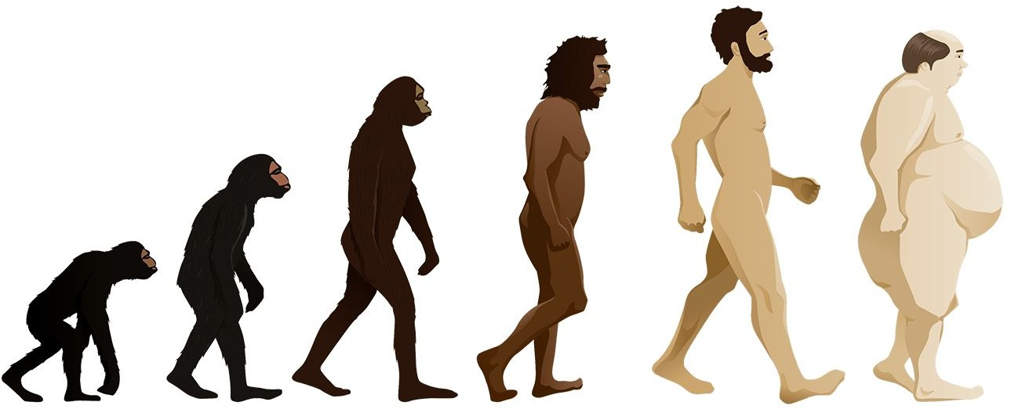
IERI: i nostri antenati erano cacciatori e raccoglitori, dovevano percorrere lunghe distanze per procurarsi il cibo (scarso) e spesso erano anche costretti a farlo di corsa per sfuggire ai predatori
SANA ALIMENTAZIONE, MOVIMENTO E CORRETTO STILE DI VITA
OGGI: invece, ogni 50 metri circa possiamo trovare del cibo in vendita, il lavoro è sedentario, per muoverci usiamo l’automobile e nel tempo libero guardiamo la televisione, navighiamo su Internet o giochiamo ai videogiochi. L’ambiente influenza il nostro comportamento alimentare:
si parla di AMBIENTE ALIMENTARE o AMBIENTE OBESOGENO
(i posti di lavoro, le scuole, gli ospedali, gli ambulatori)

Slide 4
Una sana e corretta alimentazione rappresenta il primo intervento di tutela della salute.
Gli alimenti contengono:
SANA ALIMENTAZIONE, MOVIMENTO E CORRETTO STILE DI VITA
PROTEINE
carne, pesce, legumi, latte, formaggio, uova
CARBOIDRATI
pane, pasta, riso e altri cereali, patate
GRASSI
grassi di origine vegetale (ad esempio olio extravergine di oliva) e animale (burro, margarina, panna, lardo)
VITAMINE, SALI MINERALI E FIBRE
frutta, ortaggi, legumi freschi

Slide 5
Le proteine
SANA ALIMENTAZIONE, MOVIMENTO E CORRETTO STILE DI VITA
sono i mattoni del nostro organismo e servono per ricostruire le cellule, tessuti e fabbricare sostanze importantissime (enzimi, ormoni, anticorpi ecc...).
Le proteine sono fatte di aminoacidi
Alcuni di questi aminoacidi (detti "essenziali" e presenti soprattutto nelle proteine animali), sono di particolare importanza perché l'organismo non è in grado di produrli da sé. Pertanto devono essere assunti con il cibo.

Slide 6
I Carboidrati (ZUCCHERI)
SANA ALIMENTAZIONE, MOVIMENTO E CORRETTO STILE DI VITA
forniscono energia e sono divisi in semplici e complessi
Gli zuccheri semplici danno energia immediatamente: i più comuni sono:
Saccarosio (zucchero da cucina)
Fruttosio (zucchero della frutta)
Gli zuccheri complessi rilasciano energia più a lungo termine: il più comune è l’Amido ( pane, pasta, riso, patate).
Gli zuccheri introdotti in eccesso vengono inizialmente immagazzinati nel fegato da dove possono essere facilmente riutilizzati in caso di necessità, ma esaurita la capacità di accumulo, vengono trasformati in grassi e vengono immagazzinati come tessuto adiposo.

Slide 7
I Grassi
SANA ALIMENTAZIONE, MOVIMENTO E CORRETTO STILE DI VITA
Sono i nutrienti a maggior contenuto calorico; garantiscono un’importante riserva di energia, agiscono come isolanti termici e proteggono gli organi interni. Per stare bene è necessario introdurre con l'alimentazione una certa quantità di grassi, ma è altrettanto opportuno non eccedere, cosa che invece spesso si verifica nella nostra alimentazione.
Le quantità di grassi che assicurano un buono stato di salute variano da persona a persona, a seconda del sesso, dell'età e dello stile di vita:
una quantità indicativa per l'adulto è quella che apporta dal 20-25% delle calorie complessive della dieta (per soggetti sedentari) fino a un massimo del 35% (per soggetti con intensa attività fisica).

Slide 8
Le vitamine sono sostanze prive di valore energetico ma indispensabili, anche se in piccole dosi, per lo svolgimento dei processi che rendono possibile la vita.
SANA ALIMENTAZIONE, MOVIMENTO E CORRETTO STILE DI VITA
Le malattie da carenza di vitamine sono passate alla storia
per aver distrutto eserciti e decimato gli equipaggi delle navi come: scorbuto (vit C), pellagra (vit PP) , beri beri (vit B1).
I sali minerali
(Sodio, Potassio, Cloro, Calcio, Ferro) presenti sia nei cibi vegetali sia in quelli animali, non forniscono energia, ma partecipando a processi vitali, svolgono nell'organismo importanti funzioni.
I Sali minerali vengono eliminati e rinnovati in continuazione e, quindi, devono essere introdotti regolarmente con la dieta.

Slide 9
È preferibile ricavare vitamine e sali minerali dagli alimenti
SANA ALIMENTAZIONE, MOVIMENTO E CORRETTO STILE DI VITA
Non va fatto un uso immotivato di integratori e supplementi dietetici, adatti per alcune categorie di persone con carenze specifiche
o esigenze particolari (es.gravidanza).
Con 5 porzioni al giorno tra frutta e verdura, seguendo la stagionalità e variando i colori,assicuriamo al nostro organismo tutti micronutrienti necessari ed una buona dose di sostanze antiossidanti che hanno un’importante azione antitumorale.
È importante variare i colori perché ad ognuno di essi corrisponde una diversa sostanza antiossidante.

Slide 10
Il nostro organismo è formato principalmente da ACQUA
SANA ALIMENTAZIONE, MOVIMENTO E CORRETTO STILE DI VITA
Nel neonato l’acqua rappresenta il 75% circa del peso e questa percentuale diminuisce fino all’età adulta,
quando si stabilizza intorno al 55-60% del peso corporeo.
Il nostro corpo perde continuamente acqua attraverso le urine, le feci, la sudorazione e la respirazione, e queste perdite sono tanto più elevate quanto più l’individuo è di giovane età. La presenza dell’acqua è indispensabile per lo svolgimento di tutti i processi fisiologici e le reazioni biochimiche che avvengono nel nostro corpo, per cui bisogna bere frequentemente.

Slide 11
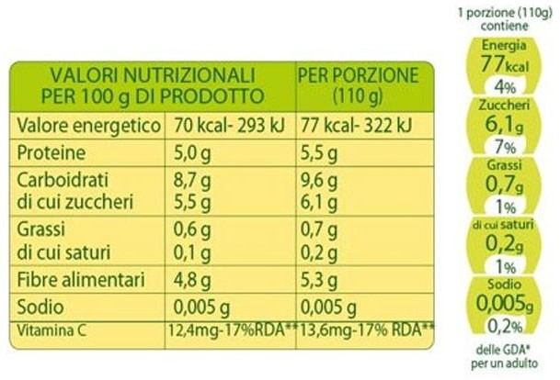
Impariamo a leggere l’etichetta nutrizionale
SANA ALIMENTAZIONE, MOVIMENTO E CORRETTO STILE DI VITA

Slide 12
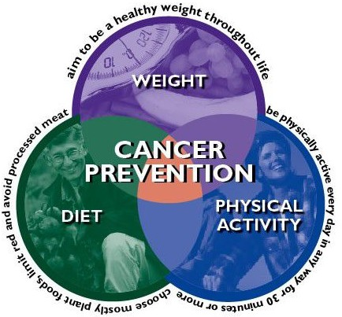
SANA ALIMENTAZIONE, MOVIMENTO E CORRETTO STILE DI VITA
Controllando l’alimentazione e con uno stile di vita sano possiamo prevenire circa 1/3 dei TUMORI.
Raccomandazioni del Fondo Mondiale per la Ricerca sul Cancro

Slide 13
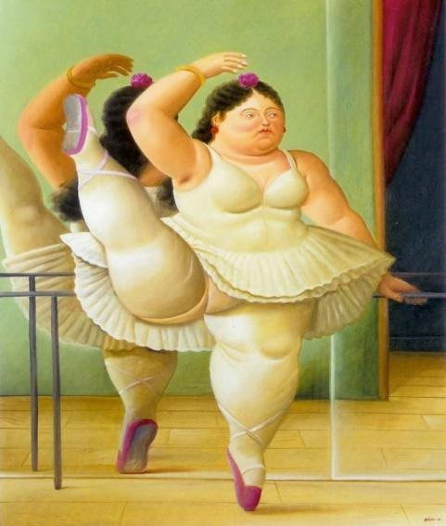
Mantenere un peso salutare durante il corso della vita
SANA ALIMENTAZIONE, MOVIMENTO E CORRETTO STILE DI VITA
Rimanere nell’intervallo del normopeso
è una condizione utile per prevenire il cancro e altre patologie
Quindi devo evitare l’eccesso ponderale a qualsiasi età
Un peso sano si ottiene:
bilanciando apporto energetico (cibo) e spesa energetica (attività fisica)
riducendo l’apporto calorico
aumentando l'attività fisica

Slide 14
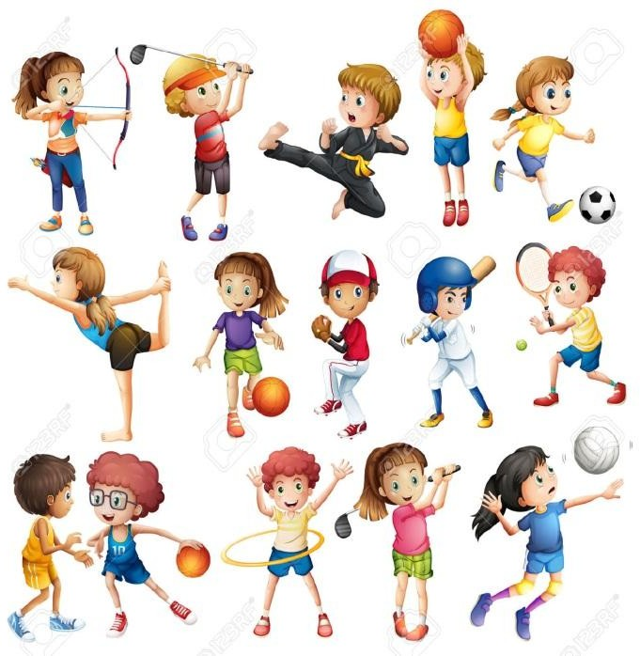
Mantenersi fisicamente attivi tutti i giorni
SANA ALIMENTAZIONE, MOVIMENTO E CORRETTO STILE DI VITA
È sufficiente svolgere un’attività moderata per 30 minuti al giorno; ridurre le attività sedentarie: l’uso dell’auto o dell’ascensore, il tempo passato davanti alla TV o al PC.
L’attività fisica coopera nel controllo del peso:
-riduce il grasso corporeo
-migliora la sensibilità all’insulina
-potenzia il sistema immunitario
-previene ipertensione ed osteoporosi
-protegge dalle patologie oncologiche
-riduce il rischio di diabete e problemi cardiovascolari

Slide 15
Limitare il consumo di alimenti ad alta densità calorica e le bevande zuccherate
SANA ALIMENTAZIONE, MOVIMENTO E CORRETTO STILE DI VITA
Sono ad alta densità calorica i cibi raffinati, industriali, precotti e preconfezionati, che contengono elevate quantità di zuccheri, grassi, sale e sono scarsi di acqua e fibra
Molti di questi alimenti non forniscono nutrienti utili come vitamine, sali minerali e fitochimici quindi le loro kcal sono denominate vuote.
Questi prodotti sono ampiamente diffusi e a basso prezzo.

Slide 16
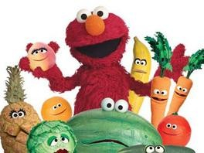
Consumare più cibi di origine vegetale
SANA ALIMENTAZIONE, MOVIMENTO E CORRETTO STILE DI VITA
Basare la propria alimentazione su:
cereali integrali, legumi,frutta e verdura .
Sono raccomandate cinque porzioni al giorno di frutta e verdura (escluse le patate)
Regola del «five a day»

Slide 17
Limitare il consumo di carni rosse, lavorate e conservate
SANA ALIMENTAZIONE, MOVIMENTO E CORRETTO STILE DI VITA
Si raccomanda di non superare 500 g di carne rossa alla settimana,
di consumare solo occasionalmente salumi ed insaccati;
di evitare carni processate e conservate
I fattori di rischio tumorali sono legati sia al metodo di conservazione (sale, affumicatura, conservanti, coloranti), sia al contenuto di grassi saturi
Per soddisfare il fabbisogno proteico : fare ricorso anche ad altre fonti
proteiche di origine animale (carne bianca, pesce, uova) e vegetale (legumi)
Per soddisfare il fabbisogno di ferro: utilizzare ferro di origine vegetale (legumi, ortaggi a foglia verde, brassicacee, frutta secca) che è reso biodisponibile dalla presenza di fonti di vitamina C (es. succo di limone)

Slide 18
Evitare il consumo di bevande alcoliche
SANA ALIMENTAZIONE, MOVIMENTO E CORRETTO STILE DI VITA
Il consumo di bevande alcoliche non è raccomandato
L’alcol, indipendentemente dal tipo di bevanda, è legato ad un aumento del rischio di cancro.
Una recente analisi pubblicata sul British Medical Journal, basata sui dati dello studio EPIC, ha dimostrato che:
il 10% dei decessi per cancro tra gli uomini
e il 3% tra le donne si possono attribuire all'abuso di alcol.
Il consumo di alcol aumenta il rischio di sviluppare tumori a faringe, laringe, esofago, stomaco, oltre ai tumori del fegato e del colon-retto.
Nelle donne è responsabile del 5% dei casi di tumore al seno.
L’effetto dell’alcol è amplificato se combinato con il fumo di sigaretta
Le bevande alcoliche forniscono inoltre molte kcal quindi aumentano il rischio di sovrappeso/obesità.

Slide 19
Limitare il consumo di sale (non più di 6 g/die di NaCl)
SANA ALIMENTAZIONE, MOVIMENTO E CORRETTO STILE DI VITA
Sale e cibi conservati sotto sale aumentano il rischio di sviluppare il cancro dello stomaco
Il Sale non è solo quello aggiunto ai cibi, ma va considerato anche quello “nascosto” nei cibi trasformati: prodotti da forno, in scatola, salumi, patatine,dadi da brodo, snack salati e dolci, biscotti, cereali da colazione, ecc…

Slide 20
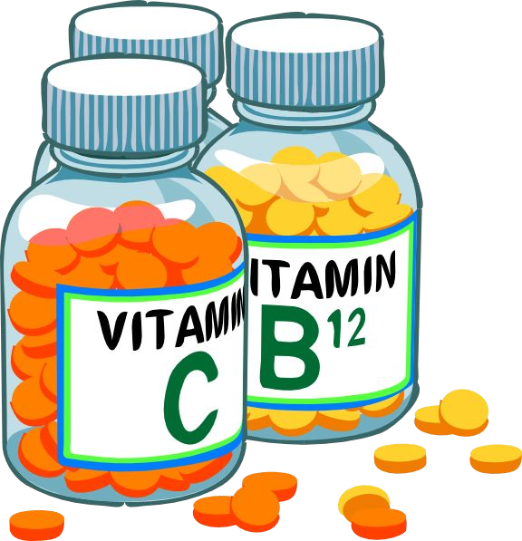
SANA ALIMENTAZIONE, MOVIMENTO E CORRETTO STILE DI VITA
Ricavare i nutrienti essenziali
attraverso gli alimenti, non con integratori
I supplementi vanno assunti solo in condizioni di accertata necessità e limitatamente al periodo di carenza nutrizionale

Slide 21
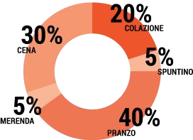
Problematiche comuni ai ragazzi in età scolare sono:
SANA ALIMENTAZIONE, MOVIMENTO E CORRETTO STILE DI VITA
- Scarsa attenzione all’importanza della prima colazione che spesso è consumata in modo affrettato, facendo ricorso a cibi iper energetici che però non saziano nel lungo periodo (brioches, merendine, succhi di frutta), o viene consumata al bar (colazione fortemente sbilanciata verso i grassi), oppure saltata del tutto.

Slide 22
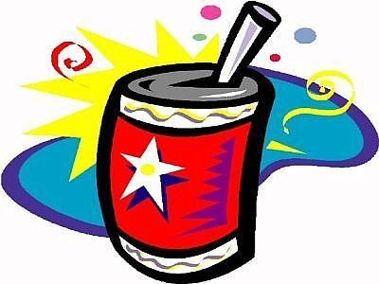
- Scarsa attenzione all’importanza dello spuntino: si fa un consumo eccessivo di alimenti troppo calorici rispetto al reale fabbisogno (pizze, focacce farcite, pane, salumi, bibite gassate e dolci, snack dolci, patatine)
Preoccupante il consumo di bevande gassate durante la ricreazione e durante i pasti.
SANA ALIMENTAZIONE, MOVIMENTO E CORRETTO STILE DI VITA

Slide 23
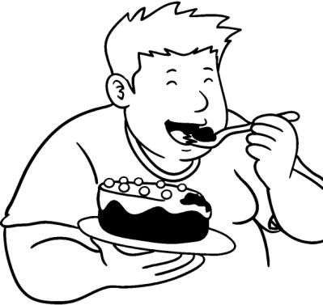
Attenzione a sintomi come il controllo ossessivo del proprio peso e della quantità di cibo ingerito o, al contrario, ad un irrefrenabile bisogno di mangiare che porta ad assumere frettolosamente grandi quantità di cibo: entrambi possono essere spie di un disturbo del comportamento alimentare che è una problematica molto seria
SANA ALIMENTAZIONE, MOVIMENTO E CORRETTO STILE DI VITA
ANORESSIA NERVOSA
BULIMIA NERVOSA

Slide 24
EDUCAZIONE A CORRETTI STILI DI VITA
ALCOL, FUMO, CANNABIS E ALTRE SOSTANZE
CONOSCERE
CAPIRE SCEGLIERE
Gianni Testino Patrizia Balbinot Luigi Bottaro Tiziana Fanucchi Valentino Patussi

Slide 25
ALCOL E GIOVANI
ALCOL, FUMO, CANNABIS E ALTRE SOSTANZE
NON PARLIAMO DI ALCOLISMO, MA DI ALCOL (ETANOLO)
DIAMO L’INFORMAZIONE CORRETTA L’EVIDENZA SCIENTIFICA NON È UN’OPINIONE
sperimentazione animale, dati epidemiologici, riproducibile!

Slide 26
MINISTERO DELLE POLITICHE AGRICOLE ALIMENTARI E FORESTALI
ALCOL, FUMO, CANNABIS E ALTRE SOSTANZE
ETANOLO
Coordinatore: Andrea Ghiselli
Alessandro Casini, Mauro ceccanti, Carlo La Vecchia, Valentino Patussi, Emanuele Scafato, Francesco Violi
Concetti guida
L’etanolo (alcol etilico) è una sostanza non nutriente d’interesse nutrizionale che
- pur apportando energia (7 kcal/g) - non ha finalità funzionali e/o metaboliche specifiche.
La principale fonte di etanolo nella dieta della popolazione italiana è rappresentata dal gruppo “Vino e sostituti” (84%), seguito dal gruppo “Birra, sidro e sostituti” (9%) e dalle altre bevande alcoliche (vino dolce, spumanti, aperitivi e liquori, per il 7%).
È una molecola potenzialmente tossica per l’organismo, di elevata pericolosità sociale che può causare - nel caso di abuso - importanti danni organici e psicologici; elevate assunzioni sono associate ad un numero del rischio di malattie cardio-cerebrovascolari, di epatopatie e malattie gastrointestinali, nonché di forme di tumori
Fonte: LARN IV REVISIONE
Livelli di Assunzione di Riferimento di Nutrienti ed energia per la popolazione italiana
IV Revisione

Slide 27
COS’È L’UNITÀ ALCOLICA? ETANOLO
ALCOL, FUMO, CANNABIS E ALTRE SOSTANZE
Unità alcolica (U.A.) corrisponde a circa dodici grammi etanolo; tale quantità è contenuta in un
bicchiere piccolo (125 ml) di vino una lattina di birra (330 ml)
una dose da bar (40 ml) di superalcolico.

Slide 28
INGESTIONE DI ALCOL
ALCOL, FUMO, CANNABIS E ALTRE SOSTANZE
ESOFAGO- STOMACO (first pass metabolism)
INTESTINO TENUE - Flora batterica
DISTRIBUZIONE ATTRAVERSO L’ACQUA CORPOREA
Eliminazione col respiro (1-2%)
Metabolismo in altri tessuti (20%)
Eliminazione con urine e sudore (1-2%)
FEGATO (70-80%)

Slide 29
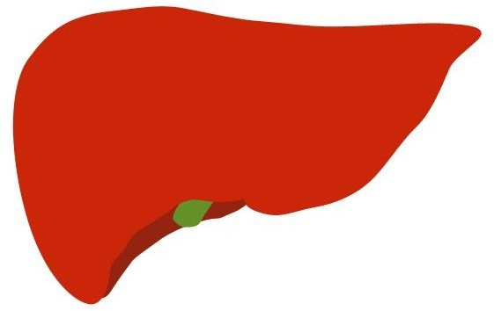
ALCOL, FUMO, CANNABIS E ALTRE SOSTANZE
NADH⁺
NAD
ADH – NEL SESSO FEMMINILE RIDOTTA
maschi e femmine < 18-20 anni (ridotta?)
ACETALDEIDE
ADH
ETANOLO
ALDH – NEL SESSO FEMMINILE RIDOTTA?
CIP2E1
NAD
NADH⁺
NADP
NADPH
ACETATO
ADH= Alcool deidrogenasi ALDH=Aldeide deidrogenasi
CIP2E1= Citocromo P-4502E1

Slide 30
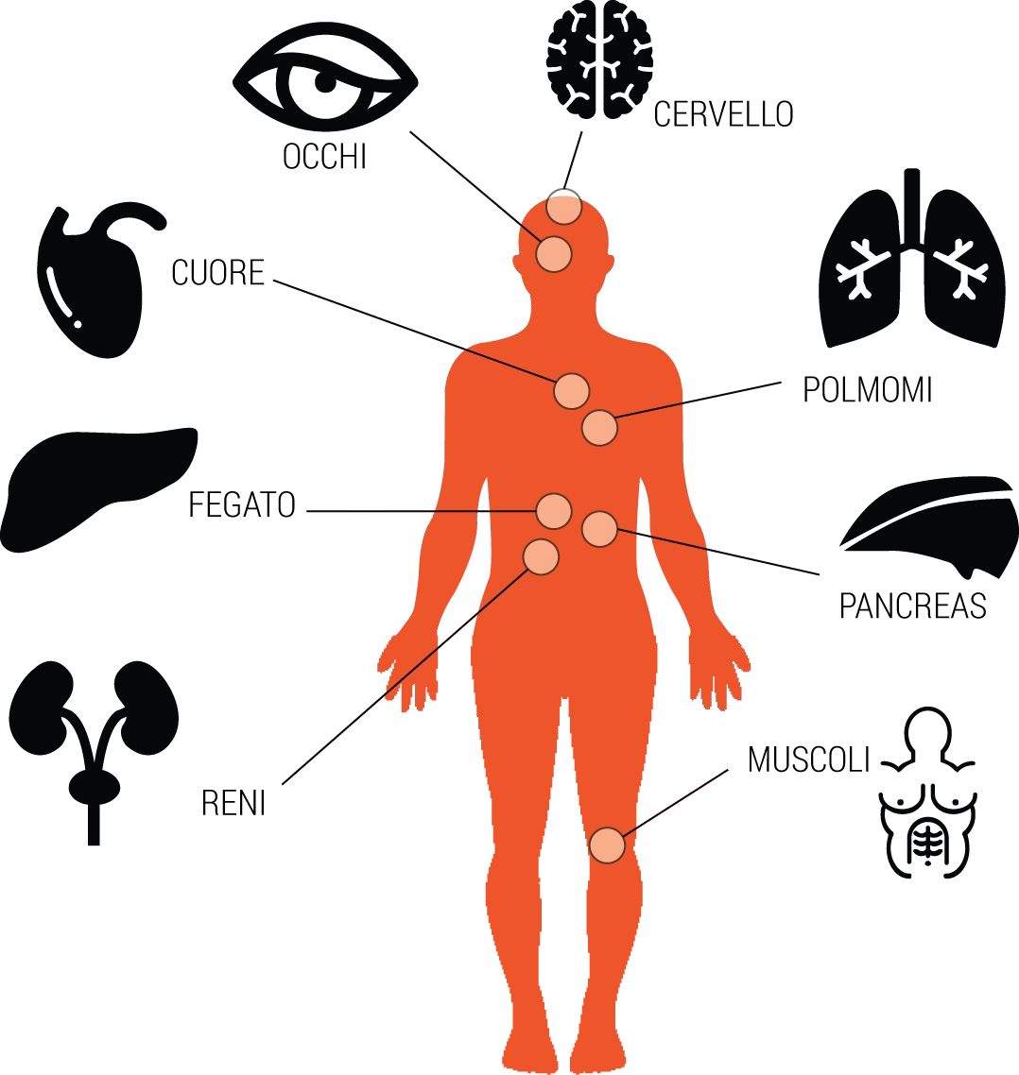
ALCOL: TUTTI GLI ORGANI SONO DANNEGGIATI
ALCOL, FUMO, CANNABIS E ALTRE SOSTANZE
Moss M. and Burnham E. L., The Lancet 2006

Slide 31
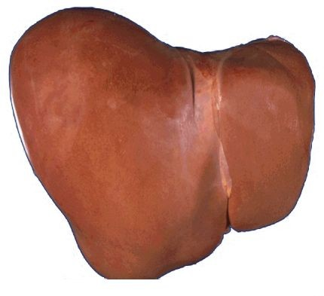
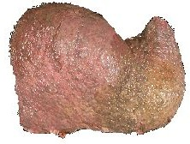
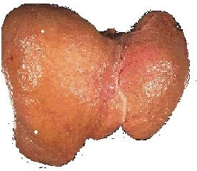
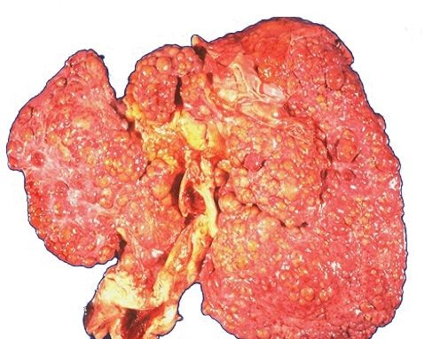
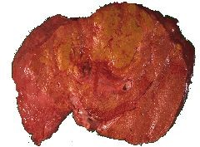
Fegato Normale
ALCOL, FUMO, CANNABIS E ALTRE SOSTANZE
Fegato Grasso + Infiammazione
(steatoepatite)
Cirrosi
Fegato non funzionante
Fegato Grasso (steatosi)
Tumore del Fegato

Slide 32
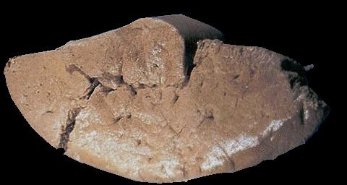
ALCOL, FUMO, CANNABIS E ALTRE SOSTANZE
FEGATO GRASSO (steatosi) Liberazione sostanze infiammatorie
(citochine)
Ecografie del CAR e/o esami in altre sedi ASL 3 Genovese 80 giovani < 25 anni (binge-drinkers): 21/80 (26.25%)
Maschi: 43%
Femmine: 57%
Gennaio – Giugno 2014 – Centro Alcologico Regionale (CAR) – Regione Liguria Gianni Testino e Paolo Borro

Slide 33
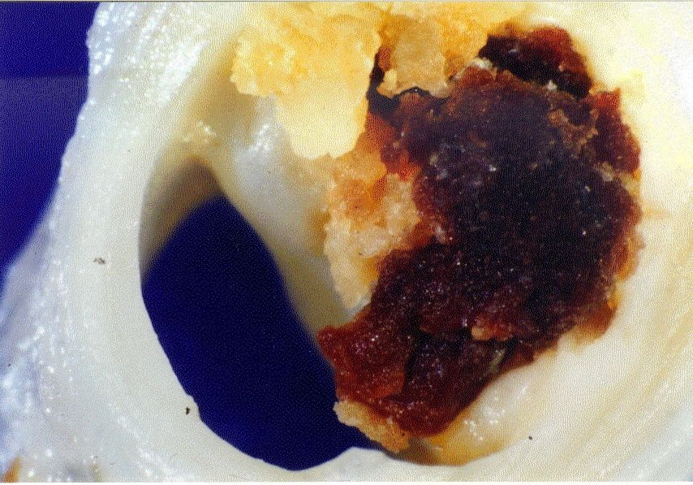
Aterosclerosi: placca di aterosclerosi coronarica
ALCOL, FUMO, CANNABIS E ALTRE SOSTANZE
IL- 6
IL- 1
IL- 2
IL- 8 TNF - a
(citochine - sostanze infiammatorie)
Le sostanze pro-infiammatorie liberate dal fegato grasso e/o dal grasso viscerale (quello accumulato in sede addominale) liberano sostanze infiammatorie (citochine) che favoriscono aterosclerosi e danni cardio-vascolari

Slide 34
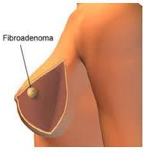
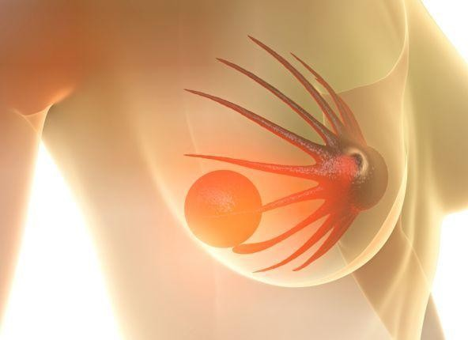
ALCOL : LESIONI BENIGNE AL SENO IN ACCRESCIMENTO
ALCOL, FUMO, CANNABIS E ALTRE SOSTANZE

Slide 35
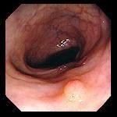
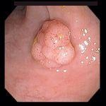
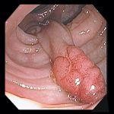
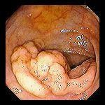
Polipi adenomatosi nell’intestino favoriti da alcol e fumo
ALCOL, FUMO, CANNABIS E ALTRE SOSTANZE

Slide 36
Maschio - Alcol e alterazioni sfera sessuale Alterazione asse ipotalamico-ipofisario-gonadico
ALCOL, FUMO, CANNABIS E ALTRE SOSTANZE
atrofia testicolare
ginecomastia (aumento delle mammelle nell’uomo)
riduzione del numero degli spermatozoi
alterazione della funzionalità degli spermatozoi (alterata morfologia e ridotta mobilità)
riduzione del volume del seme
ridotta crescita della barba
eritema palmare
distribuzione pilifera di tipo femminile
atrofia prostatica
disturbi dell’eiaculazione
impotenza
Riduzione testicolare 40-60%: < testosterone; < assorbimento zinco; ridotta inattivazione estrogeni;
azione tossica acetaldeide;
> aromatasi (androgeni → estrogeni);
< vitamina A/<testosterone → < spermatogenesi

Slide 37
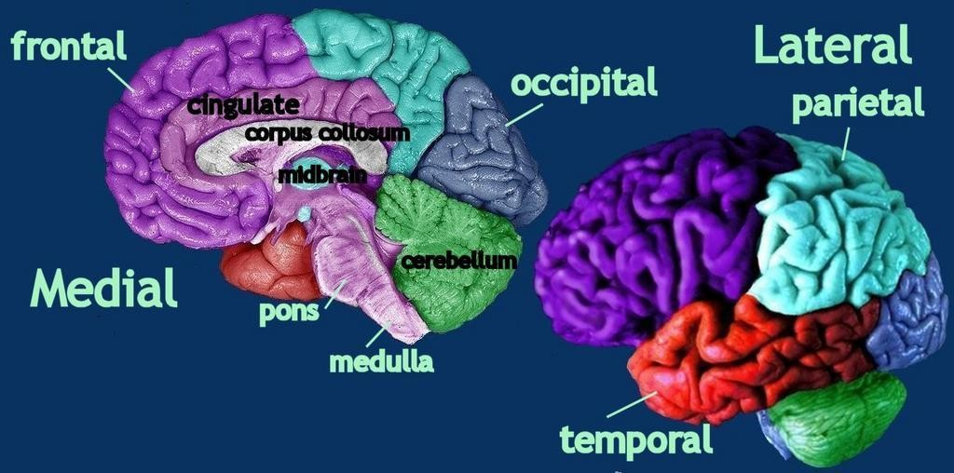
Plasticità Neuronale
ALCOL, FUMO, CANNABIS E ALTRE SOSTANZE
RAZIONALITÀ
EMOZIONI
Etanolo e altre sostanze danneggiano circuiti della razionalità e della responsabilità inoltre ne contrastano il controllo sulle emozioni.
Da Prof. Emanuele Scafato
Direttore Osservatorio Alcol, Istituto Superiore di Sanità

Slide 38
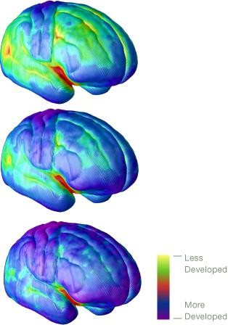
Perché l’ALCOL danneggia lo sviluppo del CERVELLO degli adolescenti
Cristallizzazione della persona in una modalità di comportamento impulsivo, aggressivo e orientato al comportamento a rischio tipico degli adolescenti
ALCOL, FUMO, CANNABIS E ALTRE SOSTANZE
12 ANNI
Durante l’adolescenza il cervello si trasforma. La materia grigia diminuisce e le connessioni sono rimodellate.
Dai 12 ai 25 anni un ampio rimodellamento (pruning) conduce il cervello da una modalità di ragionamento impulsiva, emozionale ad una razionale.
BERE ALCOL interferisce con questi processi e BLOCCA lo sviluppo razionale verso lo stato cognitivo dell’adulto.
La corteccia PREFRONTALE deputata alla RAZIONALITÀ si sviluppa nel corso della PRE-adolescenza ma può INVOLVERSI a causa dell’uso di ALCOL cristallizzando la persona in una modalità di comportamento IMPULSIVO, AGGRESSIVO, orientato al comportamento A RISCHIO tipico dei giovanissimi.
16 ANNI
Il cervello è in fase di pieno sviluppo e si rimodellano le connessioni a prevalenza prefrontale (razionalità). In questa fase l’alcol impedisce il rimodellamento
20-25 ANNI
Lo sviluppo è completato. Le connessioni sono rimodellate irreversibilmente . Il risultato finale conferisce all’adulto le sue caratteristiche di razionalità grazie alla prevalenza prefrontale SE l’alcol non ha danneggiato lo sviluppo cerebrale.
Da Prof. Emanuele Scafato
Direttore Osservatorio Alcol, Istituto Superiore di Sanità

Slide 39
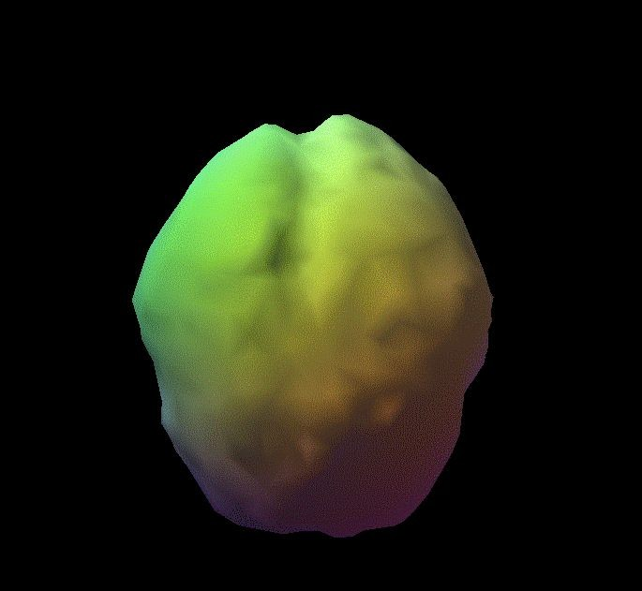
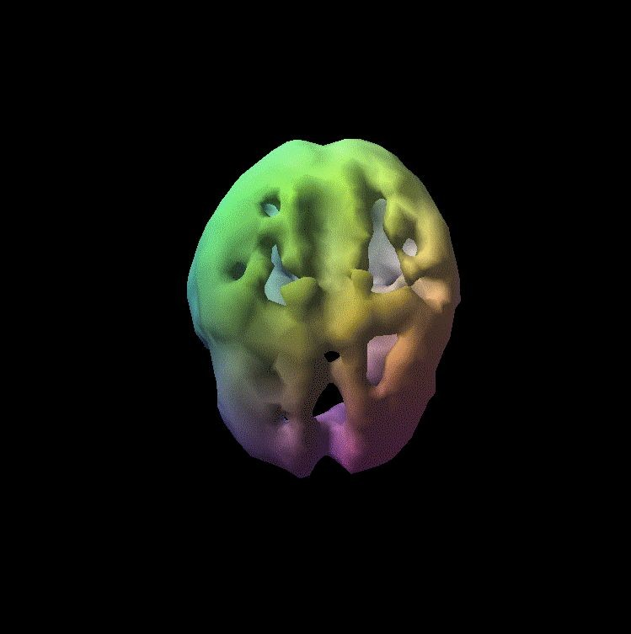
SPECT SCAN OF THE BRAIN
ALCOL, FUMO, CANNABIS E ALTRE SOSTANZE
Normale
Consumo dannoso
Da Prof. Emanuele Scafato
Direttore Osservatorio Alcol, Istituto Superiore di Sanità
Società Italiana Alcologia

Slide 40
IN RAPPORTO ALLO SVILUPPO NEUROLOGICO
ALCOL, FUMO, CANNABIS E ALTRE SOSTANZE
STRATEGIA: posticipare il più possibile il primo contatto con il cervello dei giovani con etanolo e nicotina
SE IL CONSUMO AVVENISSE DOPO I 20 ANNI (meglio dopo
i 25 anni):
Dipendenza: significativa riduzione*
Minori danni organici
Anni di vita vissuti liberi da malattia aumentati in modo significativo
P. Shaw et al, 2008; L. Gallimberti, 2013
*Se primo consumo avviene sotto i 15 anni c’è il 38% di rischio di evolvere in dipendenza
→rischio cala al 10% all’eta’ di 21 anni ed è sotto il 10% dopo i 25 anni
Silveri MM, Pharmacol Ther 2014; 143: 197-216

Slide 41
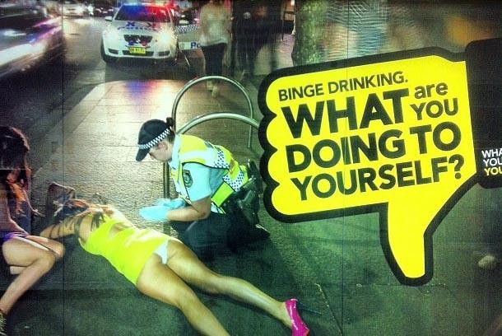
ALCOL, FUMO, CANNABIS E ALTRE SOSTANZE
BINGE DRINKING:
BERE IN MENO DI DUE ORE UNA QUANTITÀ DI ALCOLICI SUFFICIENTE A FAR ANDARE IN TILT IL CERVELLO
Testino G. Sumberaz A. 2006

Slide 42
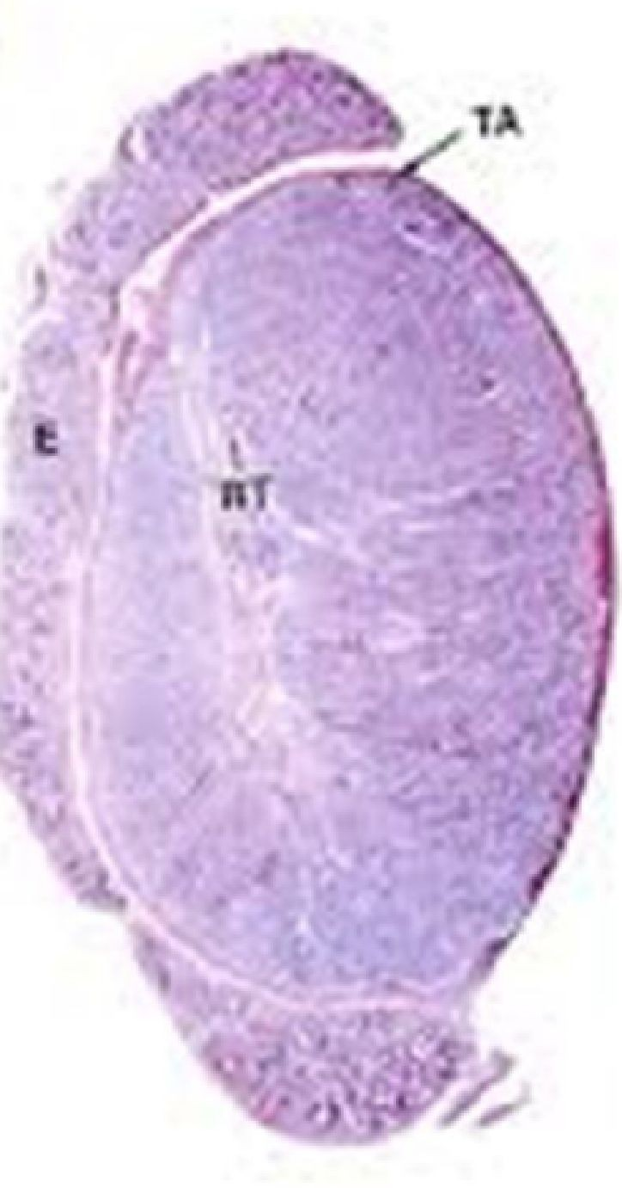
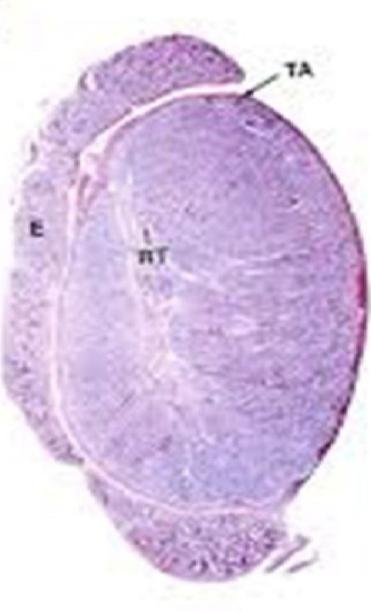
TESTICOLI – ALCOL (birra, vino, superalcolici)
ALCOL, FUMO, CANNABIS E ALTRE SOSTANZE

Slide 43
SVILUPPO EMBRIONE - FETO
ALCOL, FUMO, CANNABIS E ALTRE SOSTANZE
1- 4 settimane | 0.12 millimetri
5-8 settimane | circa 2 cm - 10 grammi
9-12 settimane | circa 7 cm - 250 grammi
13-16 settimane | circa 16 cm - 300 grammi
17-20 settimane | circa 25 cm - 400 grammi

Slide 44
ALCOL, FUMO, CANNABIS E ALTRE SOSTANZE

Slide 45
NON È VERO CHE…?
ALCOL, FUMO, CANNABIS E ALTRE SOSTANZE
L’ALCOL AIUTA LA DIGESTIONE…
IL VINO FA BUON SANGUE…
LE BEVANDE ALCOLICHE SONO DISSETANTI…
L’ALCOL DÀ CALORE…
L’ALCOL AIUTA A RIPRENDERSI DA UNO SHOCK…
Testino G. Sumberaz A. 2006

Slide 46
NON È VERO CHE…?
ALCOL, FUMO, CANNABIS E ALTRE SOSTANZE
L’ALCOL DÀ FORZA…
L’ALCOL RENDE SICURI…
LA BIRRA “FA LATTE”…
L’ALCOL È UNA SOSTANZA CHE PROTEGGE…
Testino G. Sumberaz A. 2006

Slide 47
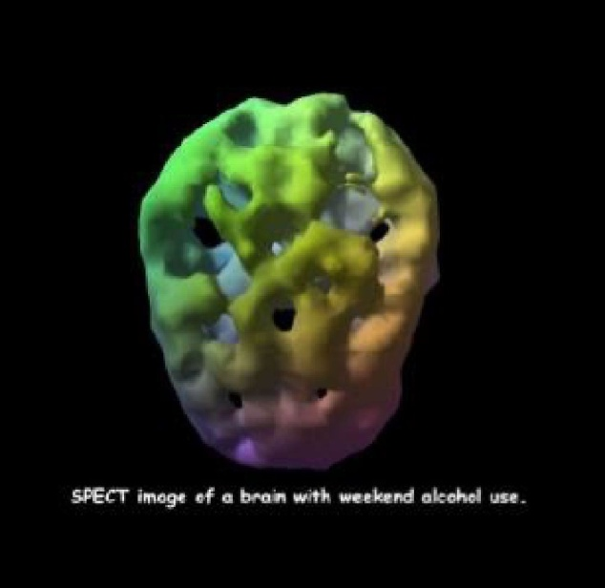
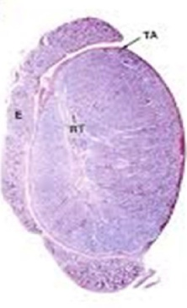
ALCOL, FUMO, CANNABIS E ALTRE SOSTANZE
BERE ALCOL: È VERO SUCCESSO?
Buchi nel cervello, fegato grasso, tumori mammella, testicoli ridotti, polipi intestinali e altro!!

Slide 48
FUMO DI SIGARETTA
ALCOL, FUMO, CANNABIS E ALTRE SOSTANZE
Dalla combustione del fumo di sigaretta si liberano da 4000 a 5000 sostanze potenzialmente tossiche e cancerogene.
150 di queste sono attive subito.
La nicotina è tossica e cancerogena ed è causa della dipendenza da fumo
La nicotina viene escreta nel latte materno e raggiunge l’embrione-feto con danni importanti
La nicotina è una sostanza che in agricoltura viene utilizzata come insetticida sotto forma di solfato ed anche come antiparassitario.

Slide 49
FUMO E DANNI (I)
ALCOL, FUMO, CANNABIS E ALTRE SOSTANZE
Formazione monossido di carbonio:
il monossido di carbonio che si forma si lega saldamente all’emoglobina: ciò comporta un ridotto trasporto di ossigeno da parte dei globuli rossi con evidente precoce affaticamento e riduzione della efficienza sia mentale che fisica.
Inoltre, crea danni polmonari e cardiaci.
Danni al sistema bronco-polmonare:
Bronchite acuta (già nei giovani)
Bronchite cronica (già nei giovani). Tosse ed escreato. Si assiste ad un abnorme allargamento degli alveoli con distruzione delle loro pareti
Asma bronchiale (già nei giovani)
Già dai primi anni vengono poste le condizioni per lo sviluppo del tumore polmonare
Aumento infezioni

Slide 50
FUMO E DANNI (II)
ALCOL, FUMO, CANNABIS E ALTRE SOSTANZE
Altri Tumori
Già nei primi anni vengono poste le condizioni per lo sviluppo di altri tumori (in particolare: cavita’ orale, faringe, laringe, esofago, stomaco, intestino, pancreas, fegato, vie urinarie)
Apparato Gastro-Enterico
Già nei primi anni: cattiva digestione (dispepsia), dolori addominali (colon irritabile, alterazioni della motilita’ intestinale), reflusso-gastroesofageo, gastriti, duodeniti)
Cuore (aumento catecolamine e diminuzione ossigeno):
Ipertensione arteriosa
Tachicardia
Inizio dell’aterosclerosi coronarica
Il 15-20% delle emoglobina e’ sotto forma di carbossiemoglobina → diminuzione rendimento cardiaco
Spasmi della parete muscolare delle coronarie: infarti giovanili, aritmie, morti improvvise
Reni insufficienza renale
Apparato genitale riduzione virilità maschile, riduzione fertilità maschile e femminile
Cute invecchiamento precoce
Ossa riduzione della densità ossea con aumento fratture (soprattutto radio, colonna e femore)

Slide 51
CANNABIS
TETRA-IDRO-CANNABINOLO (Thc) (I)
ALCOL, FUMO, CANNABIS E ALTRE SOSTANZE
THC - Principio attivo contenuto nelle foglie di marijuana e nell’hashish in concentrazioni molto più basse nelle prime (1-3%) che nelle seconde (10-70%)
Spiazza il rinforzante naturale anandamide.
Pianta di marijuana sessanta diversi tipi di cannabinoide Principio attivo più efficace: delta-9-Thc
Hashish estratto dalla resina presente attorno ai fiori di marijuana si presenta sotto forma di «pasta». Concentrazione di Thc del 20% circa.
L’olio di hashish (ottenuto da un’ulteriore estrazione) può arrivare sino al 70% di principio attivo.
Hashish – pasta fumata mescolandola al tabacco (spinelli!)
Hashish – olio mescolato a cibi o bevande oppure utilizzato per umettare il bordo della sigaretta o della propria canna
Scheda da L. Gallimberti, Morire di Piacere, BUR Milano 2012

Slide 52
Thc – RECETTORI (II)
ALCOL, FUMO, CANNABIS E ALTRE SOSTANZE
Sistema nervoso*, fegato, pancreas, tessuto adiposo, sistema immunitario
NO RECETTORI IN SEDE RESPIRATORIA: no insufficienza respiratoria/no overdose
* Sistema Nervoso
Aree responsabili del piacere, della memoria, del pensiero e della concentrazione, del coordinamento dei movimenti, delle percezioni sensoriali
Ippocampo (zona deputata alla memoria):
densità recettoriale per il Thc particolarmente elevata: compromissione della capacità di apprendere nuove informazioni quando si è sotto l’effetto della sostanza.
Durante l’uso stato di insufficienza cognitiva.
Scheda da L. Gallimberti, Morire di Piacere, BUR Milano 2012

Slide 53
Thc – RECETTORI (III)
ALCOL, FUMO, CANNABIS E ALTRE SOSTANZE
Recettori per il Thc nei Gangli della base e cervelletto: compromissione movimenti muscolo-scheletrici e coordinamento movimenti fini.
Rendimento Scolastico/Guida/ Lavoro compromessi (effetto residuo: sino a 48 ore)
Insorgenza Tolleranza per insorgenza di neuroadattamento
Sintomi: iporessia/anoressia, calo ponderale, irritabilità, stato ansioso, rabbia-aggressività, ritmo sonno-veglia alterato
Azione Cancerogena soprattutto polmonare (benzopirene più concentrato
nel fumo di marijuana rispetto a quello di sigaretta, UNA CANNA CORRISPONDE A CIRCA 4 SIGARETTE)
Aumento carico cardio-vascolare Sviluppo stato ansioso-depressivo
12-15% svilupperà circa gravi problematiche psicotiche
Scheda da L. Gallimberti, Morire di Piacere, BUR Milano 2012

Slide 54
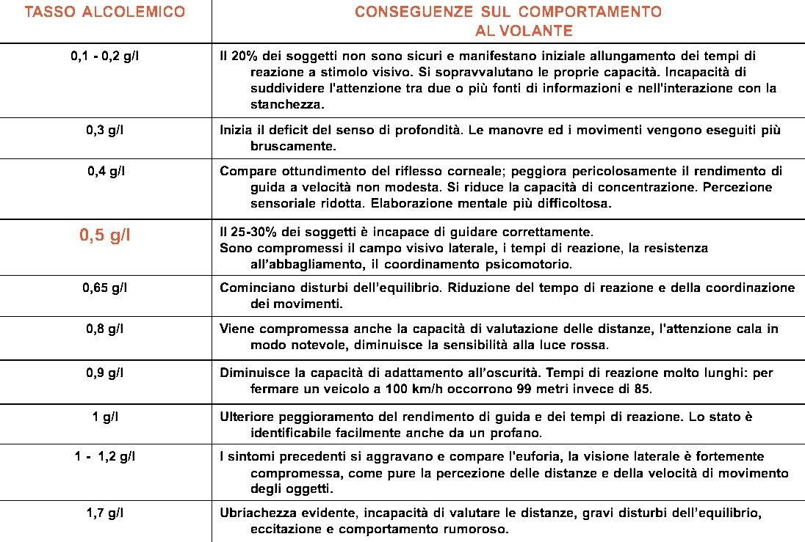
Alcolemia e capacità di guida
ALCOL, FUMO, CANNABIS E ALTRE SOSTANZE
“Informazioni sul rischio Alcol e guida. Cosa serve sapere”. A. VIOTTI 2010

Slide 55
ALCOL, FUMO, CANNABIS E ALTRE SOSTANZE

Slide 56
ALCOL, FUMO, CANNABIS E ALTRE SOSTANZE

Slide 57
ALCOL, FUMO, CANNABIS E ALTRE SOSTANZE

Slide 58
ALCOL, FUMO, CANNABIS E ALTRE SOSTANZE
0,1 - 0,2 g/l
Incapacità di suddividere l'attenzione tra due o più fonti di informazioni
Guidare è probabilmente il più complesso dei compiti quotidiani
È una competenza che comprende almeno 1500 “sottocompetenze“
“Informazioni sul rischio Alcool e guida. Cosa serve sapere”. A. VIOTTI 2010

Slide 59
COCAINA (I)
Danni psico-fisico devastanti!
ALCOL, FUMO, CANNABIS E ALTRE SOSTANZE
Effetto Psico-Stimolante Effetto Anestetico Effetto Vasocostrittore
Vie di somministrazione endonasale (minore dip.), fumo, endovena
Meccanismo Azione Cocaina reuptake (meccanismo di ricattura)
Viene impedita la ricattura di serotonina, noradrenalina e dopamina. Serotonina e noradrenalina: effetto antidepressivo
Dopamina: effetto euforizzante (effetto responsabile della dipendenza)
Dipendenza particolarmente intensa (irresistibile)
Scheda da L. Gallimberti, Morire di Piacere, BUR Milano 2012

Slide 60
COCAINA (II)
ALCOL, FUMO, CANNABIS E ALTRE SOSTANZE
Via endonasale minore dipendenza.
Soggetto sveglio, vitale e instancabile. Tachilalia.
Controllo cognitivo della corteccia orbito-frontale fortemente compromesso. Fenomeni allucinatori di tipo paranoico/ distorsioni mentali
Fumo (crack) cocaina in cristalli che può essere riscaldata e i cui vapori possono essere inalati.
Indispensabile ottenere la «free base»: trasformazione mediante additivi quali
bicarbonato
di sodio o ammoniaca, che liberano la sostanza dal taglio e trasformano la polvere
in cristalli che andranno poi posti nel braciere di apposite pipette (sfrigolio emesso dal cristallo quando viene riscaldato: crack)
Sensazioni euforiche istantanee e più intense (rush) → prostrazione grave anche in pochi minuti (crash) → altra assunzione (run)
Via endovenosa in pochi secondi «full-body orgasm»
Scheda da L. Gallimberti, Morire di Piacere, BUR Milano 2012

Slide 61
COCAINA (III)
ALCOL, FUMO, CANNABIS E ALTRE SOSTANZE
Effetto vasocostrittore cefalea, infarto miocardico, TIA, ictus, ipertensione , aritmie (crisi ipertensive se associazione con decongestionanti nasali)
Altre problematiche alterazioni/distruzione setto nasale, iporessia/anoressia, calo ponderale, assunzione di alcol per ridurre stato ansioso
Desiderio di cocaina scatenato attraverso il contatto di qualsiasi altra sostanza (alcol, nicotina, Thc…); dipendenza di estrema gravità
Scheda da L. Gallimberti, Morire di Piacere, BUR Milano 2012

Slide 62
COCAINA (IV)
ALCOL, FUMO, CANNABIS E ALTRE SOSTANZE
Infarto Miocardio
30’ (via endovenosa), 90’ (crack), 135’ (via endonasale) Rischio massimo nella prima ora
Possibile entro le prime 15 ore
Rischio aumentato da 24 a 31 volte maggiore rispetto al rischio basale
Epatopatie
Epatopatie subacute/acute
favorite dalla formazione di cocaetilene quando si utilizza contemporaneamente alcol/cocaina

Slide 63
DIACETIL-MORFINA (EROINA)
Danni psico-fisico devastanti!
ALCOL, FUMO, CANNABIS E ALTRE SOSTANZE
Rush-Flash «fiammata di piacere» (respirazione rallentata, scomparsa dolori)
Neuroni responsabili «dello sballo» ipotalamo. Questi neuroni usano come neurotrasmettitori betaendorfina (diffusione calma), enkefalina (controllo dolore), dinorfina (sensazioni sgradevoli)
Recettori per eroina in grande quantità nel tronco encefalico (stimolazione eccessiva, grave insufficienza respiratoria o blocco - overdose - morte)
Recettori specifici mu, delta, kappa
Effetti possono durare sino a 24 ore (variabili: dose, metodo assunzione, sesso, peso, caratteristiche cerebrali individuali …): morte per insufficienza respiratoria Dipendenza: algie AAII, vampate di calore/ freddo improvviso, alvo diarroico, nausea/ vomito, allucinazioni, stato depressivo
Associazione benzodiazepine/ eroina: «speedball»

Slide 64
Altre sostanze estremamente dannose utilizzate dai giovani
ALCOL, FUMO, CANNABIS E ALTRE SOSTANZE
Amfetamine
Utilizzate in quanto creano euforia e disibinizione.
Tuttavia sono sostanze molto dannose: dipendenza precoce, comportamento aggressivo, alterazioni cardiache (aritmie, tachicardia o bradicardia), agitazione psico-motoria, stato ansioso-depressivo, alterazioni neurologiche (per esempio episodi epilettici) e possibile insorgenza di disturbi psicotici.
LSD (dietilammide dell’acido lisergico)
Distorsione della percezione del tempo e dello spazio e fenomeni paradossali a carico della percezione visiva ed uditiva. Si possono manifestare vere e proprie allucinazioni.
MDMA (3,4 metilenediossimetamfetamina, Ecstasy)
Gli effetti fisici e comportamentali si manifestano dopo circa 30’ dall’ingestione e si protraggono fino a sei ore. Si assiste ad un calo della performance psico-fisica e soprattutto si verificano fenomeni di importante danno cerebrale (neurotossicità con talvolta danni irreversibili). Anche in questo caso si e’ esposti all’insorgenza di malattie psichiatriche.
Inoltre, e’ possibile l’insorgenza di insufficienza epatica acuta che necessita di trapianto di fegato.
Ketamina
Anestetico e tranquillante fornito di proprietà deliranti e psichedeliche.

Slide 65
EDUCAZIONE A CORRETTI STILI DI VITA
NUOVE DROGHE E NUOVI CONTESTI
Alessandro Viotti Maria Elena Morsucci

Slide 66
La lingua inglese opera un'importante distinzione tra due
^{termini,} Addiction e Dependance
NUOVE DROGHE E NUOVI CONTESTI
che in italiano vengono tradotti con la stessa parola,
dipendenza, pur avendo significati molto diversi

Slide 67
NUOVE DROGHE E NUOVI CONTESTI
Con Dependance si vuole indicare la dipendenza fisica e chimica,
con Addiction si intende definire una condizione generale in cui la
dipendenza psicologica spinge alla ricerca dell'oggetto, senza il quale l'esistenza diventa priva di significato.

Slide 68
NUOVE DROGHE E NUOVI CONTESTI
NUOVE DIPENDENZE
Le nuove dipendenze, o “new addictions”, comprendono quindi tutte quelle forme di dipendenza in cui non è implicato l’intervento di alcuna sostanza chimica.

Slide 69
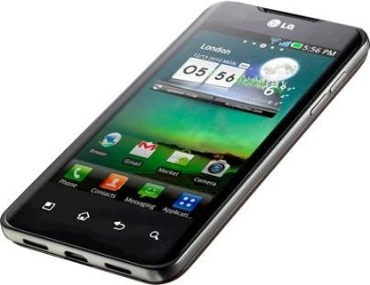
NUOVE DROGHE E NUOVI CONTESTI
Cyber Pornografia
Cyber sex
E-mail
Gioco d'azzardo
Internet
Lavoro
Pornografia
Affetto
Sesso
Shopping
Sport
Telefonino
Televisione
Trading on-line
Videogames

Slide 70
INTERNET
NUOVE DROGHE E NUOVI CONTESTI
non è solamente un utile strumento di comunicazione:
al contrario può essere definito in un’infinità di modi a seconda del particolare significato che riveste per ciascun individuo.

Slide 71
INTERNET
NUOVE DROGHE E NUOVI CONTESTI
Può semplicemente essere uno strumento di lavoro, di svago, di socializzazione, ma può anche assumere il valore di un mondo parallelo o alternativo a quello reale (social, giochi di ruolo),
nel quale il soggetto può sperimentare diverse e nuove forme di comunicazione o relazione che spesso nascondono le difficoltà personali (soprattutto in età adolescenziale), amplificandole poi con il ritorno al mondo reale.

Slide 72
ATTENZIONE !
NUOVE DROGHE E NUOVI CONTESTI
Si assiste ora ad un nuovo fenomeno...
Eventi, offerte, svaghi, sogni, sostanze mediati/favoriti/incentivati/proposti da internet…
e ancora legalità/illegalità…
un nuovo mondo…realtà/irrealtà… trasgressione/avventura…falsi miti…
...la fusione tra addiction e dependance...

Slide 73
Nei giovanissimi possiamo assistere a profonde trasformazioni della personalità indotte e favorite da alcune caratteristiche fondamentali di internet, quali l’anonimato e l’assenza di vincoli spazio-temporali, che offrono la possibilità di vivere esperienze particolari simili al sogno, fino al punto di perdere il controllo di sé e della situazione.
In sostanza possiamo vedere forme di depersonalizzazione
NUOVE DROGHE E NUOVI CONTESTI
(perdita del senso di sé) e perdita del senso dell’identità personale.

Slide 74
Si pensi a tal proposito a tutti quei giochi di ruolo in internet (World of Wordcraft uno per tutti) dove il giocatore ha un proprio avatar
(di solito un guerriero) che, se chi lo manovra è abile, può diventare un "eroe" conosciuto da centinaia di migliaia di altri frequentatori del mondo epico virtuale.
NUOVE DROGHE E NUOVI CONTESTI

Slide 75
NUOVE DROGHE E NUOVI CONTESTI
Nell’ultimo decennio c’è stato un cambiamento rapido e inatteso nel campo delle sostanze stupefacenti: non sono solo cambiamenti i tipi di droghe ricreazionali sul mercato ma anche le modalità di assunzione e i luoghi dove possono essere acquistate e consumate
Gordon et al., 2006; Schifano et al., 2006; Corazza et al., 2009

Slide 76
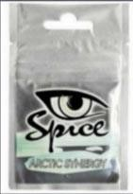
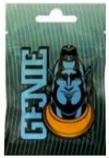
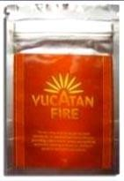
SPICE DRUGS
NUOVE DROGHE E NUOVI CONTESTI
Spice ArticSynergy
Spice Genie
Yucatan Fire
Spice Mojo

Slide 77
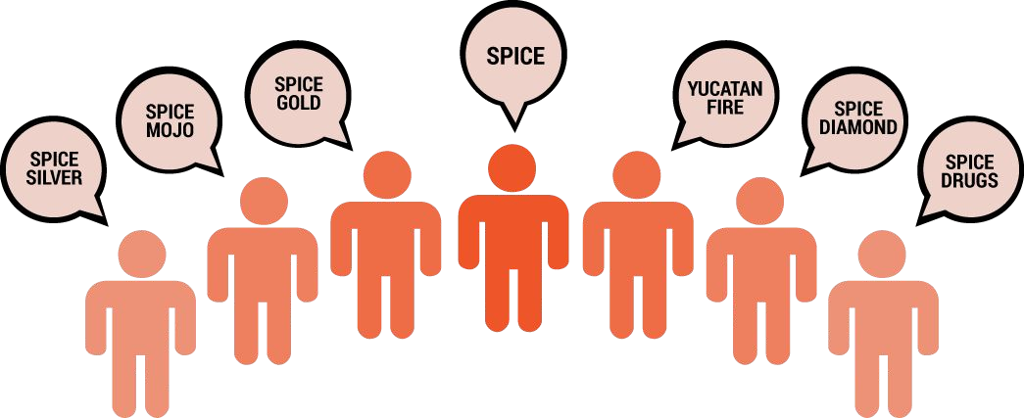
Perchè le spice drugs sono così popolari?
NUOVE DROGHE E NUOVI CONTESTI

Slide 78
NUOVE DROGHE E NUOVI CONTESTI
Effetti | Simili alla cannabis
Odore e sapore | Piacevole (es. vaniglia, miele)
Prezzo | Circa 20£ per 3gr
Durata degli effetti | Corta (2-3 ore), questo permette di mantenere uno stile di vita efficiente/attivo
Disponibilità | Si comprano in internet con estrema facilità e spesso sono vendute a prezzi scontati
Test di laboratorio | Non rilevabili dai classici test antidroga per la cannabis (sangue e urine)
Confezione | Facilmente riconoscibili dall’occhio al centro del pacchetto; spesso sono vendute già rullate in ‘spinelli’
Utilizzo combinato | Con la ketamina, in quanto potenziano gli effetti di quest’ultima e facilitano il ‘coming down’

Slide 79
EFFETTI PSICOATTIVI
NUOVE DROGHE E NUOVI CONTESTI
Desiderati | Indesiderati
Euforia | Paranoia
Aumento della socievolezza | Attacchi di panico
Effetto ansiolitico e antidepressivo | Mal di testa
Rilassamento | Vomito
Miglioramento della capacità di sognare | Gli effetti a lungo termine sono sconosciuti

Slide 80
N-Joy: LA NUOVA SPICE
NUOVE DROGHE E NUOVI CONTESTI

Slide 81
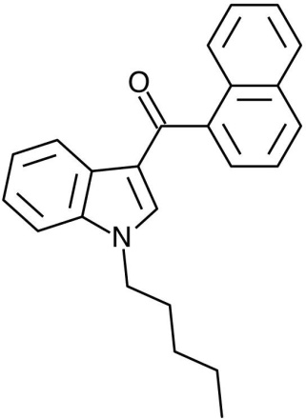
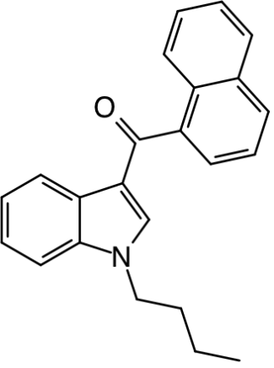
N-Joy: un deodorante per ambienti
NUOVE DROGHE E NUOVI CONTESTI
Diffusa soprattutto in Italia
Venduta negli smart shops o internet come “deodorante/profumo ambientale”
Presenza di cannabinoidi sintetici JWH-018 e JWH-073
JWH - 018
JWH-073

Slide 82
N-Joy: effetti collaterali
NUOVE DROGHE E NUOVI CONTESTI
Alterazioni dello stato di coscienza
Attacchi di panico
Tachicardia
Parestesie

Slide 83
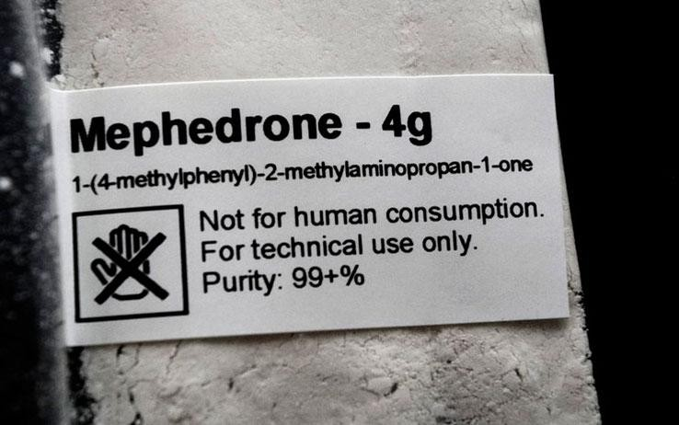
MEFEDRONE
NUOVE DROGHE E NUOVI CONTESTI
Polvere cristallina bianca con una sfumatura di colore giallo
Stimolante chimico, empatogeno, paragonabile a:
Speed,
ecstasy,
amfetamine, MDMA,
cocaina, Metilone

Slide 84
MEFEDRONE
NUOVE DROGHE E NUOVI CONTESTI
2 pillole: 10 euro
(250mg each)
La descrizione commerciale che si trova sulle confezioni di questi prodotti lo indica come:
Bubbleluv
fertilizzante per le piante
sale da bagno
non per uso umano
5g: 50 euro
100g: 650 euro
Spesso includendo istruzioni dettagliate per l’utilizzo
Fertilizzante per piante
200mg: 20 euro
500mg: 38 euro
1g: 60 euro
Sali da bagno

Slide 85
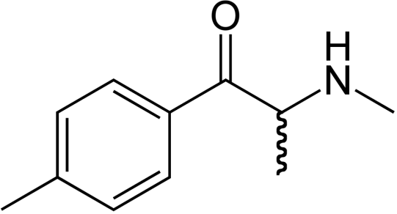
MEFEDRONE: effetti psicoattivi desiderati
NUOVE DROGHE E NUOVI CONTESTI
Euforia
Empatia
Speed
Effetti afrodisiaci
Miglioramento dell’umore
Decremento di ostilità e insicurezza
Maggiore consapevolezza e chiarezza mentale
Allucinazioni

Slide 86
MEFEDRONE: effetti collaterali
NUOVE DROGHE E NUOVI CONTESTI
Perdita dell’appetito
Sudorazione e vampate di calore
Tensione muscoli mandibolari, torcicollo e bruxismo
Tachicardia
Ipertensione arteriosa
Dispnea
Sintomi influenzali
Nausea, vomito
Dolori addominali
Dermatiti
Alterazioni del tatto
Atralgie
Midriasi

Slide 87
I FARMACI individuati come sostanze d'abuso
NUOVE DROGHE E NUOVI CONTESTI
Un numero crescente di nuove sostanze d'abuso individuate sul mercato ha infatti un uso legittimo come medicinale.
Sono vendute come farmaci, ma non assunte secondo le indicazioni ufficiali, oppure, in altri casi, sono vendute clandestinamente come sostanze illecite, “sostanze chimiche destinate alla ricerca” e persino come “integratori alimentari”.

Slide 88
I FARMACI individuati come sostanze d'abuso
NUOVE DROGHE E NUOVI CONTESTI
Esempi recenti, a quanto pare tutti assunti per via parenterale da consumatori di oppiacei, comprendono:
il pregabalin (Lyrica) usato nel trattamento di dolore neuropatico, epilessia e ansia generalizzata,
il tropicamide, (Visumidriatic) usato nelle visite oculistiche per dilatare la pupilla.

Slide 89
Gli ultimi dati della letteratura che confrontano gli accessi ai servizi dell'urgenza da parte di consumatori di sostanze riportano la sempre maggior frequenza di situazioni di intossicazione acuta in soggetti molto giovani, al di sotto dei 25 anni.
NUOVE DROGHE E NUOVI CONTESTI
Le principali manifestazioni cliniche descritte sono state di tipo eccitatorio, agitazione e/o eccitazione, allucinazione e/o delirio, tachicardie anche molto gravi associate in alcuni casi ad arresto cardiaco, coma, ipertermia.

Slide 90
CONCLUSIONI
NUOVE DROGHE E NUOVI CONTESTI
LE NUOVE DROGHE
Costano pochissimo
Si nascondono facilmente anche in prodotti all'apparenza innocui
Vengono associate tra loro in mix e in aggiunta ad alcool e altre sostanze chimiche per aumentare l'effetto

Slide 91
CONCLUSIONI
NUOVE DROGHE E NUOVI CONTESTI
possono creare nuove dipendenze che ci possono costare moltissimo specialmente nelle fasce dei giovanissimi che imparano ad usarle, a prepararle e consumarle secondo i consigli della "rete" attraverso un passa parola assolutamente incontrollabile.

Slide 92
CONCLUSIONI
NUOVE DROGHE E NUOVI CONTESTI
LE NUOVE DIPENDENZE
Possono costare moltissimo
Si praticano comodamente da casa.
Molto spesso, nei giovani, si associano ad uso di alcool e altre sostanze comprate in rete .

Slide 93
EDUCAZIONE A CORRETTI STILI DI VITA
I SOCIAL NETWORK
Roberto Surlinelli

Slide 94
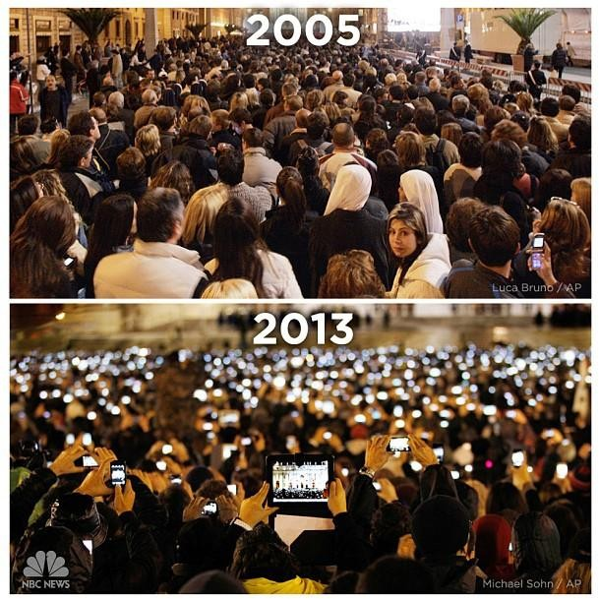
È necessario cambiare il nostro modo di pensare e guardare Internet considerandolo come un mondo sì digitale, ma nello stesso tempo assolutamente reale: pur essendo ‘intangibile’, ha effetti concreti che si possono ripercuotere anche pesantemente sulla nostra vita quotidiana e su quella delle persone con cui interagiamo.
I SOCIAL NETWORK

Slide 95
”Poiché Internet è diventato uno strumento indispensabile per realizzare una serie di diritti umani, combattendo l'ineguaglianza e accelerando lo sviluppo ed il progresso, assicurare l'accesso universale a Internet dovrebbe essere una priorità per tutti gli Stati”.
I SOCIAL NETWORK
Frank Rafael La Rue Lewy,
dal 2008 relatore speciale delle Nazioni Unite sulla libertà di espressione e di opinione.

Slide 96
I SOCIAL NETWORK
NUOVI STRUMENTI PER COMUNICARE
CHAT ROOMS

Slide 97
NUOVI STRUMENTI PER COMUNICARE
I SOCIAL NETWORK
Con chi?
Per quanto tempo?
Anonimo?
Reale o virtuale?

Slide 98
ADESCAMENTO
I SOCIAL NETWORK
Fasi del Grooming (adescamento online):
Approccio del minore
Raccolta di informazioni sul minore
Tentativo di isolare il bambino dal resto delle relazioni
Condivisione di interessi comuni (musica, giochi, ecc.)
Scambio di fotografie innocue
Fase di esclusività: comunicazioni private
Relazione impenetrabile dall’esterno
Richiesta di fotografie intime
Possibile richiesta di incontro come tentativo di rapporto sessuale
In caso di rifiuto ricatto di mostrare le foto scambiate

Slide 99
CYBERBULLISMO
I SOCIAL NETWORK
Anonimato del ‘bullo’: il bullo crede di poter essere invisibile e irraggiungibile per le sue incomplete competenze informatiche. L’illusione di anonimato può ‘dare il coraggio’ a persone vittime di bullismo nella vita reale, per vendicarsi on-line delle prepotenze subite.
Alterazione della percezione della gravità delle azioni: la semplicità delle azioni richieste per compiere soprusi informatici (il click di un mouse) e la comodità in cui ci si trova mentre si compiono tali azioni, riducono la percezione individuale della gravità degli atti che si compiono e distorcono la rappresentazione delle eventuali conseguenze di tali azioni sugli altri. Per gli adolescenti, rende anche difficile immaginare che ci siano leggi specifiche che indicano come illegali tali azioni.
Assenza di limiti spazio-temporali: mentre il bullismo tradizionale avviene di solito in luoghi e momenti specifici (ad esempio nel contesto scolastico), il cyber-bullismo investe la vittima ogni volta che si collega al mezzo elettronico. Nel virtuale, data la semplicità con cui è possibile reiterare le condotte, c’è maggiore probabilità che il cyberbullo trasformi gli ‘scherzi’ in persecuzioni.
Affievolimento del sentimento di compassione della vittima: non si percepisce la vittima come una persona vera e propria, bensì come un'entità semi-anonima e non dotata di emozioni o sentimenti. Manca cioè, nel rapporto tra cyber-bullo e cyber-vittima, un feedback verbale e corporeo che orienti chi agisce nell’interpretazione degli effetti immediati delle azioni sugli altri. Il bullo non riesce a capire che il dolore, la frustrazione e l'umiliazione generate nella vittima, sono tutti sentimenti reali e contestuali alla messa in atto della prepotenza informatica.

Slide 100
CYBERBULLISMO - i reati configurabili
I SOCIAL NETWORK
Non esiste ancora una normativa che punisca il (cyber)bullismo.
I principali reati commessi dai ‘cyberbulli’ minori sono rappresentati da:
diffamazione (art. 595 c.p.)
sostituzione di persona (art. 494. c.p.)
molestia (art. 660 c.p.)
accesso abusivo a sistema informatico (art.615-ter c.p.)
minaccia (art. 612 c.p.)
stalking (art. 612 bis c.p.)
interferenze illecite nella vita privata (art.615 bis c.p.)
violazione, sottrazione o soppressione di corrispondenza (art. 616 c.p.)
detenzione, produzione e diffusione di materiale pedopornografico (artt. 600 ter e quater c.p. aggiornati alla nuova legge n.172/2012)

Slide 101
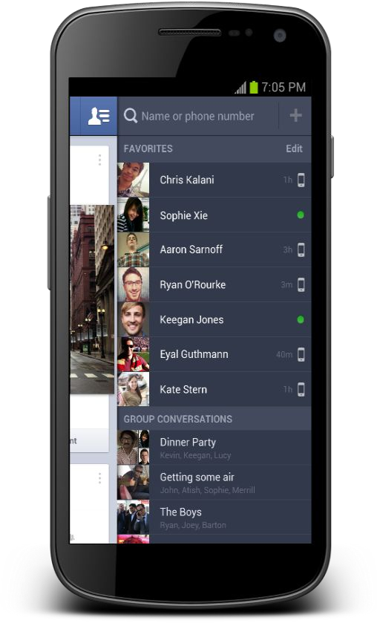
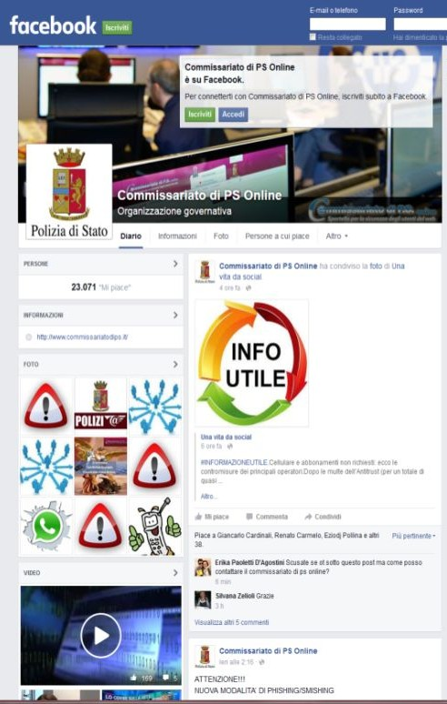
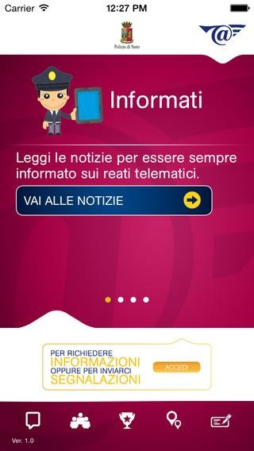
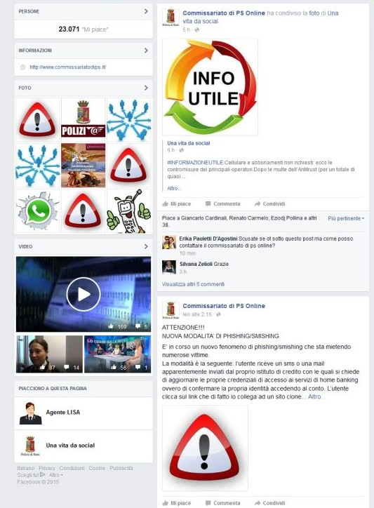
Alcune risorse online - www.commissariatodips.it
I SOCIAL NETWORK
APP
SITO WEB
FACEBOOK

Slide 102
EDUCAZIONE A CORRETTI STILI DI VITA
LE MALATTIE SESSUALMENTE TRASMISSIBILI
Antonio Di Biagio Michele Tosato

Slide 103
MALATTIE SESSUALMENTE TRASMISSIBILI (MST)
MST
Malattie acquisite tramite contatto sessuale con un partner con infezione
Avvengono per contatto diretto tra liquidi organici (liquido spermatico e secrezioni vaginali)
Sedi: organi genitali, oppure sede correlata ad abitudini sessuali

Slide 104
Liquidi biologici che non possono trasmettere l’HIV
MALATTIE SESSUALMENTE TRASMISSIBILI (MST)
Lacrime
Sudore
Saliva
Urine
Feci
Vomito
Secrezioni Nasali
Inoltre
La cute integra è una barriere al virus HIV

Slide 105
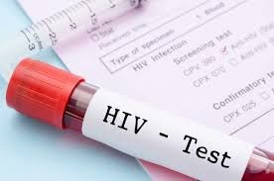
Il test HIV
tutto quello che c’è da sapere a riguardo
MALATTIE SESSUALMENTE TRASMISSIBILI (MST)
Il test è gratuito ed è necessario recarsi all’ASL per effettuarlo
I test di quarta generazione sono in grado di rilevare sia gli anticorpi diretti contro l’HIV che l’antigene p 24
Riduzione del periodo finestra 4-5 giorni (quel periodo in cui il virus ti ha contagiato ma non appare nel test)
Necessità di test di conferma in caso di positività

Slide 106
L’autotest VIH
MALATTIE SESSUALMENTE TRASMISSIBILI (MST)
autotest VHI®, disponibile a pagamento presso le farmacie senza prescrizione medica, è un presidio diagnostico monouso e può essere eseguito da persone non esperte in un ambiente privato
autotest VHI® è un esame di screening per l’HIV (il virus responsabile dell’AIDS) che si esegue su un prelievo di sangue dal polpastrello delle dita.
Si tratta di un auto-test affidabile per la diagnosi delle infezioni da HIV avvenute almeno tre mesi prima.
autotest VHI® è un presidio diagnostico monouso in vitro.
autotest VHI® può essere eseguito da persone non esperte in un ambiente privato.
L’esecuzione del test richiede circa 5 minuti e il tempo di attesa prima della lettura del risultato è di 15 minuti.
È necessario disporre di un orologio o di altro dispositivo di misurazione del tempo.
Leggere con attenzione tutte le istruzioni prima di eseguire il test.

Slide 107
150.000 hiv+ MA
il 30%
MALATTIE SESSUALMENTE TRASMISSIBILI (MST)
di sieropositivi NON lo sanno
10 mila tra i 15-24 anni

Slide 108
Prevenire le MTS
MALATTIE SESSUALMENTE TRASMISSIBILI (MST)
Si possono evitare: uso di protezioni (preservativo)
Esistono infezioni che
NON SI VEDONO (HIV)
Non è una questione di FIDUCIA nei confronti dell’altro, ma di INFORMAZIONE e CONSAPEVOLEZZA!

Slide 109
Being positive
MALATTIE SESSUALMENTE TRASMISSIBILI (MST)
Per approfondimenti - www.anlaidsonlus.it

Slide 110
EDUCAZIONE A CORRETTI STILI DI VITA
NOZIONI DI PRIMO SOCCORSO ANCHE PER I RAGAZZI
Alberto Ferrando
www.apel-pediatri.org www.ferrandoalberto.blogspot.it aferrand@fastwebnet.it

Slide 111
LE 4 C DEL PRIMO SOCCORSO
NOZIONI DI PRIMO SOCCORSO ANCHE PER I RAGAZZI
Controlla il pericolo
Controlla la coscienza
Chiama il 112
Dai le prime Cure

Slide 112
COME CHIAMARE IL 112
NOZIONI DI PRIMO SOCCORSO ANCHE PER I RAGAZZI
Rispondere con calma alle domande poste dall’operatore
Fornire il proprio recapito telefonico
Spiegare l’accaduto (malore, incidente, etc.)
Indicare dove è accaduto (Comune, via, civico)
Indicare quante persone sono coinvolte
Comunicare le condizioni della persona coinvolta: risponde, respira, sanguina, ha dolore?
Comunicare particolari situazioni: bambino piccolo, donna in gravidanza, persona con malattie conosciute (cardiopatie, asma, diabete, epilessia, etc.)

Slide 113
POSIZIONE LATERALE DI SICUREZZA
NOZIONI DI PRIMO SOCCORSO ANCHE PER I RAGAZZI

Slide 114
PERCHÉ LA SCUOLA
NOZIONI DI PRIMO SOCCORSO ANCHE PER I RAGAZZI
Perché passano mediamente da 6 a 8 ore a scuola
Pranzano (e non solo) a scuola
Si portano dietro snack e altro che abbiamo visto essere pericolosi
È sede educazionale per definizione

Slide 115
MANOVRE DI DISOSTRUZIONE DA CORPO ESTRANEO
NOZIONI DI PRIMO SOCCORSO ANCHE PER I RAGAZZI
Le 7 regole d’oro per prevenire il soffocamento
Non farli mangiare da soli
Non farli giocare mentre mangiano
Non far mettere troppo cibo in bocca
Non far mangiare e bere in un veicolo in movimento
Mangiare e bere preferibilmente da seduto con la schiena eretta per consentire agli alimenti di raggiungere agevolmente le vie digestive
Allontanare oggetti piccoli
Farli giocare con giochi adatti alla loro età

Slide 116
NOZIONI DI PRIMO SOCCORSO ANCHE PER I RAGAZZI
Ogni bambino è a rischio di soffocamento quindi ogni genitore deve:
Fare attenzione quando il tuo bambino mangia o gioca!

Slide 117
CAUSE DI SOFFOCAMENTO
alimentari/oggetti
NOZIONI DI PRIMO SOCCORSO ANCHE PER I RAGAZZI
http://www.susysafe.org
Statistic: Choking Hazard Surveys from Italy: 422

Slide 118
CAUSE DI SOFFOCAMENTO
oggetti, pile
NOZIONI DI PRIMO SOCCORSO ANCHE PER I RAGAZZI

Slide 119
OSTRUZIONE - adulto / bambino / lattante PARZIALE
NOZIONI DI PRIMO SOCCORSO ANCHE PER I RAGAZZI
In questo caso cosa fare?
La risposta è:
Nessuna manovra e incoraggiare a tossire

Slide 120
OSTRUZIONE - bambino cosciente COMPLETA
NOZIONI DI PRIMO SOCCORSO ANCHE PER I RAGAZZI
non tossisce
non emette alcun suono
smette di respirare
mette le mani intorno al collo

Slide 121
OSTRUZIONE - bambino cosciente COMPLETA
NOZIONI DI PRIMO SOCCORSO ANCHE PER I RAGAZZI
COSA FARE?
Chiamare aiuto! (chiamata aiuto generico)

Slide 122
NOZIONI DI PRIMO SOCCORSO ANCHE PER I RAGAZZI
OSTRUZIONE - bambino cosciente COMPLETA
Con la mano assicurare il capo del bambino fissando la mandibola tra pollice indice posizionati a “C”.

Slide 123
NOZIONI DI PRIMO SOCCORSO ANCHE PER I RAGAZZI
OSTRUZIONE - bambino cosciente COMPLETA
Con la mano assicurare il capo del bambino fissando la mandibola tra pollice indice posizionati a “C”.

Slide 124
NOZIONI DI PRIMO SOCCORSO ANCHE PER I RAGAZZI
OSTRUZIONE - bambino cosciente COMPLETA
Appoggiarlo sul ginocchio facendo in modo che diventi un “piano declive”, ed abbia la testa posizionata verso il basso.

Slide 125
NOZIONI DI PRIMO SOCCORSO ANCHE PER I RAGAZZI
OSTRUZIONE - bambino cosciente COMPLETA
Fare un pungo con la mano formando una superficie piatta con il pollice all’interno

Slide 126
NOZIONI DI PRIMO SOCCORSO ANCHE PER I RAGAZZI
OSTRUZIONE - bambino cosciente COMPLETA
Fare un pungo con la mano formando una superficie piatta con il pollice all’interno

Slide 127
NOZIONI DI PRIMO SOCCORSO ANCHE PER I RAGAZZI
OSTRUZIONE - bambino cosciente COMPLETA
Individuare una zona tra sterno e ombelico con il pollice e l’indice di una mano

Slide 128
NOZIONI DI PRIMO SOCCORSO ANCHE PER I RAGAZZI
OSTRUZIONE - bambino cosciente COMPLETA
Inserire la mano nella zona delimitata in precedenza tra lo sterno e l’ombelico

Slide 129
NOZIONI DI PRIMO SOCCORSO ANCHE PER I RAGAZZI
OSTRUZIONE - bambino cosciente COMPLETA
Appoggiare la mano che aveva delimitato la zona da comprimere

Slide 130
OSTRUZIONE - bambino cosciente COMPLETA
NOZIONI DI PRIMO SOCCORSO ANCHE PER I RAGAZZI
ALTERNARE
5 COMPRESSIONI SUB-DIAFRAMMATICHE
(manovra di Heimlich)

Slide 131
OSTRUZIONE - bambino cosciente COMPLETA
NOZIONI DI PRIMO SOCCORSO ANCHE PER I RAGAZZI
ALTERNARE
5 COMPRESSIONI
Continuare alternando 5 colpi interscapolari e 5 compressioni subdiaframmatiche fino a disostruzione avvenuta
o fino a bambino INCOSCIENTE

Slide 132
NOZIONI DI PRIMO SOCCORSO ANCHE PER I RAGAZZI
OSTRUZIONE COMPLETA
Considerazioni
Nella maggior parte dei casi queste semplici manovre sono efficaci

Slide 133
NOZIONI DI PRIMO SOCCORSO ANCHE PER I RAGAZZI
OSTRUZIONE - bambino / lattante - incosciente COMPLETA
ATTIVA

Slide 134
MANOVRE DI DISOSTRUZIONE DA CORPO ESTRANEO
NOZIONI DI PRIMO SOCCORSO ANCHE PER I RAGAZZI
Le 7 regole d’oro per prevenire il soffocamento nei bambini
Non farli mangiare da soli
Non farli giocare mentre mangiano
Non farli mettere troppo cibo in bocca
Non farli mangiare e bere in un veicolo in movimento
Mangiare e bere preferibilmente da seduto con la schiena eretta
per consentire agli alimenti di raggiungere agevolmente le vie digestive
Allontanare oggetti piccoli
Farli giocare con giochi adatti alla loro età

Slide 135
ANAFILASSI
NOZIONI DI PRIMO SOCCORSO ANCHE PER I RAGAZZI
L’anafilassi (dal greco ana + phylaxis = iper-protezione) è una reazione allergica grave, a rapida evoluzione, in cui si manifestano importanti segni e sintomi cutanei e generali, a carico di tutto l’organismo, con esito potenzialmente fatale.

Slide 136
SINTOMATOLOGIA
NOZIONI DI PRIMO SOCCORSO ANCHE PER I RAGAZZI
I sintomi possono comparire da subito a poche ore e compaiono, generalmente, entro 30’-1 ora.
Reazioni meno gravi sono state descritte anche fino a 4 ore e più.
Un esordio precoce si osserva nelle reazioni più gravi.
I sintomi di anafilassi sono estremamente variabili ed interessano vari organi. I sintomi possono essere preceduti, talora, da prodromi come formicolio, prurito e senso di calore al cuoio capelluto, ai palmi delle mani e alle piante dei piedi, prurito orale e faringeo, sensazione di gonfiore a occhi, labbra e lingua.

Slide 137
SCUOLA: PERCHÉ IL RISCHIO È ELEVATO?
NOZIONI DI PRIMO SOCCORSO ANCHE PER I RAGAZZI
•aumento prevalenza AA e anafilassi da alimenti
•precoce inserimento in comunità infantile
•lungo tempo di permanenza a scuola

Slide 138
SCUOLA: PERCHÉ IL RISCHIO È ELEVATO?
NOZIONI DI PRIMO SOCCORSO ANCHE PER I RAGAZZI
Il bambino sfugge alla sorveglianza degli insegnanti
prende un alimento a un altro bambino (merenda, pasto)
accetta un alimento che un altro bambino gli offre
durante una festa di compleanno prende un alimento dal tavolo

Slide 139
ANAFILASSI A SCUOLA
NOZIONI DI PRIMO SOCCORSO ANCHE PER I RAGAZZI
COSA DOVREBBE SAPERE UN INSEGNANTE?
CHI SONO i suoi bambini con grave allergia A COSA sono allergici
QUALI REAZIONI hanno presentato in passato
SCHEDA del bambino allergico PCP (Personalized Care Project)
COSA DOVREBBE SAPER FARE UN INSEGNANTE?
cercare di PREVENIRE le assunzioni accidentali degli alimenti cui i bambini sono allergici
RICONOSCERE tempestivamente i sintomi conseguenti ad una assunzione accidentale
INTERVENIRE tempestivamente secondo quanto indicato nella scheda di ogni bambino

Slide 140
ANAFILASSI A SCUOLA
NOZIONI DI PRIMO SOCCORSO ANCHE PER I RAGAZZI
L’anafilassi nei bambini si verifica frequentemente in ambiente scolastico!
Il personale delle scuole deve ricevere una formazione specifica da parte di medici esperti nell’ambito di un programma promosso dalle autorità sanitarie.
È indispensabile la collaborazione tra Specialisti Allergologi, Pediatri di Libera scelta, Autorità Scolastiche ed Autorità di Sanità pubblica per adottare dei piani integrati di emergenza a scuola per bambini a rischio di anafilassi.

Slide 141
ANAFILASSI: LA PREVENZIONE
NOZIONI DI PRIMO SOCCORSO ANCHE PER I RAGAZZI
Il cardine della prevenzione
dell’anafilassi è l’identificazione dei pazienti a rischio, in particolare quelli che hanno già avuto un attacco, che vanno istruiti su come evitare il contatto con l’agente responsabile.
Identificare l’agente scatenante
Evitare assunzioni accidentali con altri alimenti
Evitare le contaminazioni nella preparazione del cibo

Slide 142
ANAFILASSI A SCUOLA
NOZIONI DI PRIMO SOCCORSO ANCHE PER I RAGAZZI
La più frequente causa di anafilassi nei bambini è l’allergia alimentare, gli allergeni più frequenti sono le arachidi e il latte
Si verifica 1 episodio di anafilassi ogni 10000 bambini l’anno
L’82% di questi episodi avvengono in bambini in età scolare
Sia per gli adulti sia per i bambini, i ricoveri ospedalieri per anafilassi sono aumentati di 7 volte nell’ultimo decennio

